Slide 1
Meteorologia Sinótica II ACA0523
5 CA

Slide 2
Requisitos
ACA0522 – Meteorologia Sinótica I
ACA0537 – Meteorologia Dinâmica I

Slide 3
Objetivos:
Esta disciplina consiste do aprofundamento dos conceitos vistos em Meteorologia Sinótica I, enfatizando a interpretação das situações sinóticas e sua respectiva aplicação em análises do tempo. Esta disciplina tem como objetivo promover a identificação dos sistemas meteorológicos mais atuantes e importantes na América do sul.

Slide 4
Conteúdo:
Climatologia da troposfera da América do Sul. Climatologia dinâmica do Brasil e principais sistemas meteorológicos. Convecção Amazônica, Bloqueios, Alta da Bolívia, Zona de Convergência Intertropical, Zona de Convergência do Atlântico Sul, Ondas de Leste, Papel das Circulações Locais, Complexos Convectivos de Mesoescala, Linhas de Instabilidade e tempestades localizadas, Análise de estabilidade, Frentes e Frontogênese, Ciclones e Ciclogênese, Anticiclones e Anticiclogênese, Nevoeiro e Geadas.

Slide 5
Bibliografia
Bluestein, Howard B.. Synoptic-dynamic meteorology in midlatitudes. New York, Oxford University Press, 1992-1993. 2 v.
CAVALCANTI,I., FERREIRA, N.J., SILVA DIAS, M.A.F., SILVA, M.G.A.J. (2009) Tempo e Clima no Brasil. Oficina de Textos, São Paulo, 463pp

Slide 6
Avaliação
Análises sinóticas (A)
Listas de exercício (L)
Trabalho (T)
Prova (P) ?
MF=(A+L+T+P)/4

Slide 7
Análise sinótica
1 - copiar os mapas sinóticos do dia (pode ser das 00 ou 12 UTC):
http://www.masterantiga.iag.usp.br/ind.php?inic=00&pos=1&prod=previsao_glob
Aula de sinótica
Ou de outro local (por exemplo: http://tempo.cptec.inpe.br/analisesinotica/index.php)
2 - Análise sinótica
carta de 250hPa - Jatos/cavados e cristas
carta de 500hPa - Cavados e Cristas/Altas e baixas
carta de 850hPa - Altas e Baixas/Jatos de Baixos Níveis
carta de superfície - Altas e Baixas/Frentes/Cavados e Cristas/outros sistemas
3 - No http://meteosinotica.blogspot.com.br/
criar uma nova postagem
colar os mapas sinóticos
A partir de setembro:
4 - Inserir imagens de satélite e mapas de precipitação e outros campos meteorológicos (aulamaster)

Slide 8
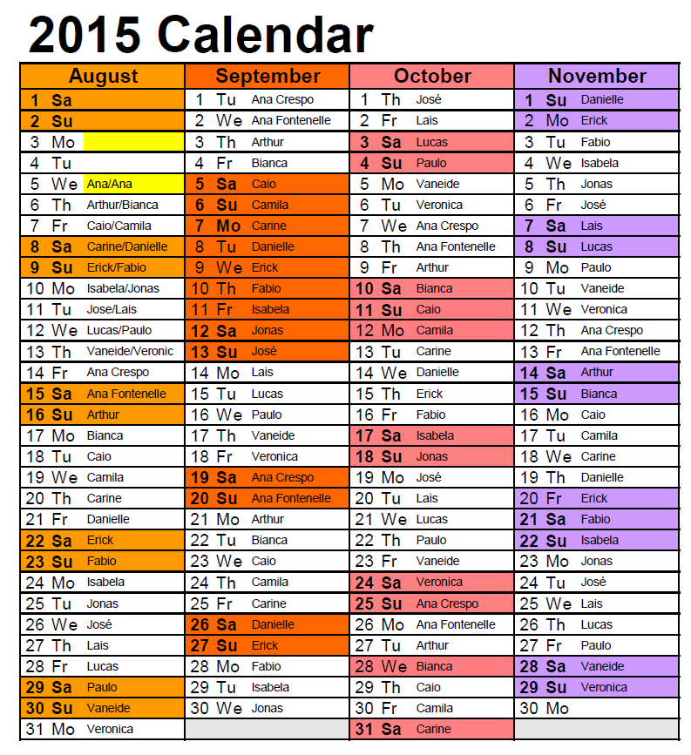

Slide 9
Trabalho – Atlas de Nuvens
Cirrus Ci 1 – Lais e Camila
Cirrostratus Cs 2 –Arthur e Jonas
Cirrocumulus Cc 3 – Fabio e Carine
Altostratus As 4 – Ana F. e Lucas
Altocumulus Ac 5 – Paulo e Veronica
Cumulus Cu 6 – Bianca e Danielle
Stratus St 7 – Erick e Jose
Stratocumulus Sc 8 – Isabela e Caio
Cumulonimbus Cb 9 – Ana C. e Vaneide
1 - Foto da nuvem (local, data e hora) "definição"- AGOSTO
2 - Situação sinótica (mapas sinóticos,metar,synop) - SETEMBRO
3 - Imagens de satélite (IV, Vis, Vapor, mistas) - SETEMBRO
4 - Radiossondagem - SETEMBRO
Apresentação/Publicação no http://meteosinotica.blogspot.com.br/
14 a 21 de OUTUBRO
- Organizar duplas e definir sua nuvem

Slide 10
Cronograma Inicial

Slide 11
Sites para acompanhar os sistemas meteorológicos
http://earth.nullschool.net/#current/wind/isobaric/250hPa/overlay=mean_sea_level_pressure/winkel3
http://master.iag.usp.br/index.php?pi=N
http://tempo.cptec.inpe.br/bol_tecnico.shtml
http://satelite.cptec.inpe.br/home/novoSite/index.jsp
http://www.inmet.gov.br/portal/index.php?r=tempo2/mapasPrecipitacao

